Slide 1
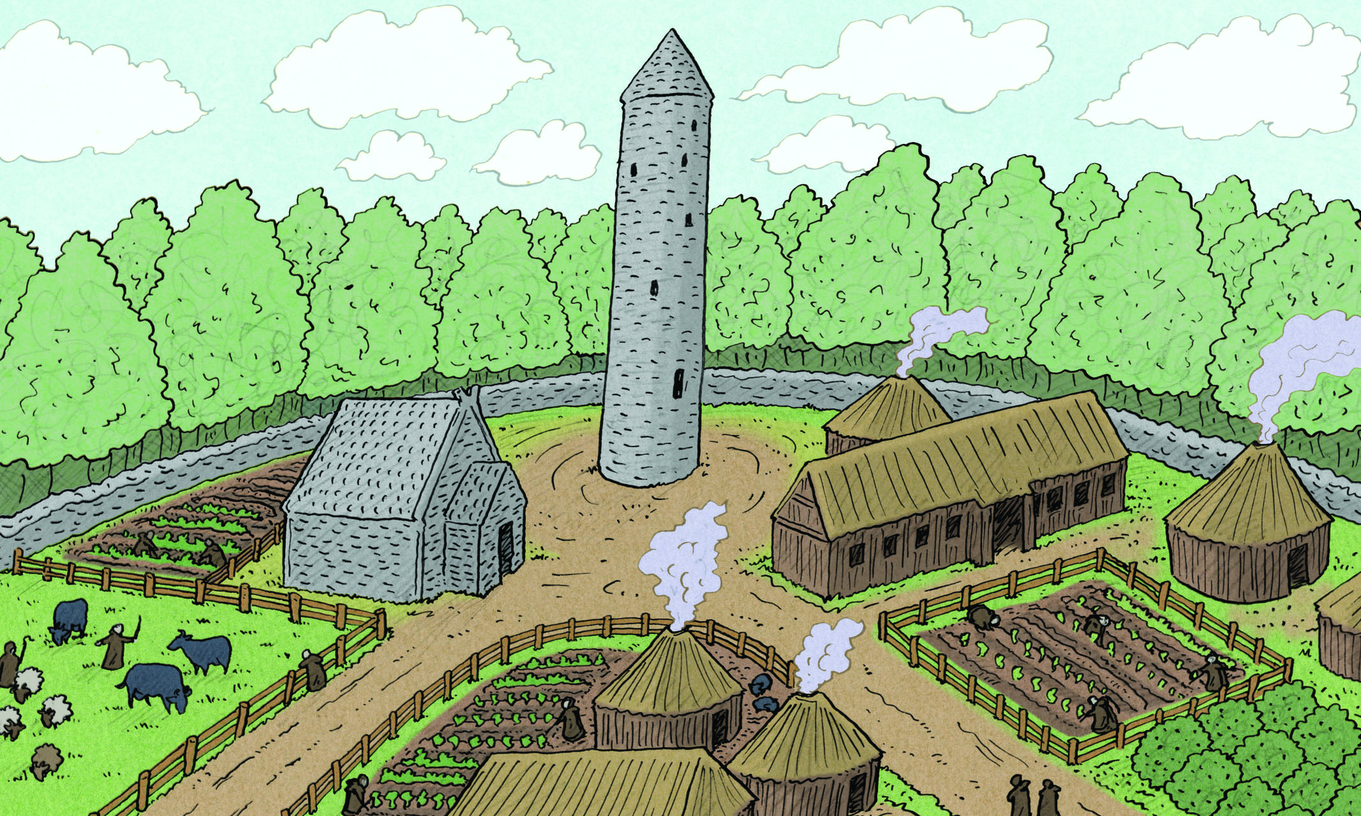
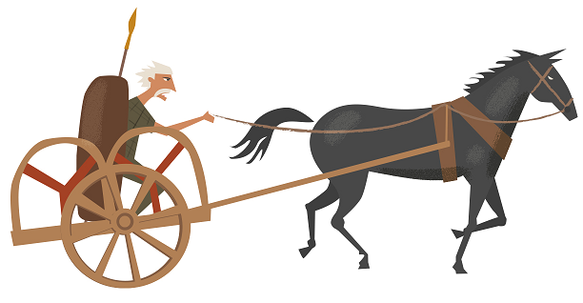
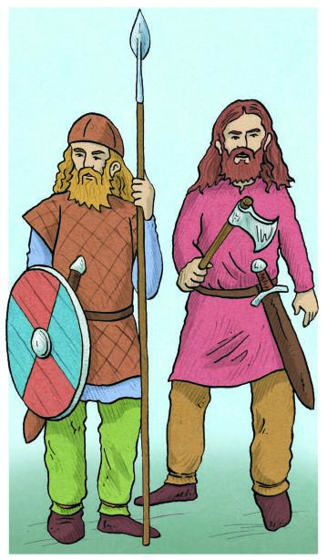
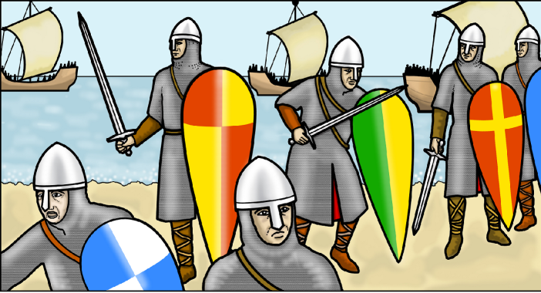
Amlíne na hÉireann

Slide 2
Tá daoine ina gcónaí in Éirinn le timpeall naoi míle bliain.
Tá an t-am sin roinnte ina thréimhsí éagsúla ag seandálaithe.
Ré na Lochlannach
Ré na Normannach
An Nua-Aois Luath
An Luathré Chríostaí
An Nua-Aois Dhéanach
An Chré-umhaois
Éire na Linne Seo
An Chlochaois
An Nua-Chlochaois
An Iarannaois
8000
7000
6000
5000
4000
3000
2000
1000
0
1000
2000
RCh
AD
Freagraíonn na tréimhsí éagsúla d’athruithe móra a tharla sa tsochaí. Tharla na hathruithe sin mar gheall ar smaointe nua nó ar fhorbairtí nua a raibh tionchar mór acu ar shaol na ndaoine.

Slide 3
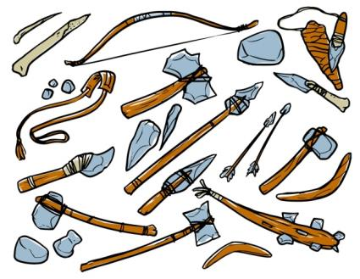
An Chlochaois
Tháinig na chéad daoine go hÉirinn timpeall 9000 bliain ó shin. As cloch a dhéanadh na daoine sin a gcuid uirlisí agus a gcuid arm. An Chlochaois a thugtar ar an tréimhse ina raibh uirlisí agus airm á ndéanamh as cloch. Mhair muintir na Clochaoise ar na hainmhithe fiáine agus ar na héisc a mharaigh siad. Bhailídís plandaí agus caora le hithe freisin.
D’úsáideadh sealgairí na Clochaoise boghanna agus saigheada chomh maith le sleánna chun ainmhithe fiáine a mharú. As breochloch a dhéanaidís cuid mhaith uirlisí. Cloch chrua is ea an bhreochloch agus tá sé éasca faobhar a chur uirthi.
Dhéanadh muintir na Clochaoise a gcuid éadaí as craiceann ainmhithe. Dhéanaidís ballaí a dtithe as adhmad agus chlúdaídís na tithe le craiceann ainmhithe, le giolcach nó le hábhar éigin eile.
RCh
AD
8000
7000
6000
5000
4000
3000
2000
1000
0
1000
2000

Slide 4
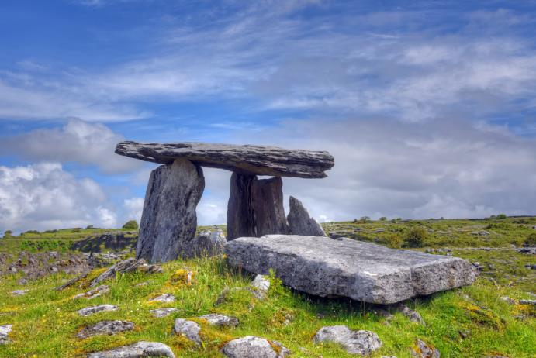
An Nua-Chlochaois
Tháinig na chéad fheirmeoirí go hÉirinn timpeall 6000 bliain ó shin. Leag siad crainn agus thosaigh ar bharra a fhás agus ainmhithe a thógáil.
Ba iad muintir na Nua-Chlochaoise an chéad dream a rinne potaireacht in Éirinn. Rinne siad potaí cré chun go bhféadfaidís bia a stóráil.
Bhí cónaí ar mhuintir na Nua-Chlochaoise i dtithe adhmaid a dhéanaidís as caolach (slaitíní adhmaid) agus dóib (meascán de thuí agus de chré).
Thóg muintir na Nua-Chlochaoise seomraí móra adhlactha a dtugtar tuamaí meigiliteacha orthu. Tuama meigiliteach is ea an dolmain seo ar dheis. Tá breis is 180 dolmain le feiceáil in Éirinn sa lá atá inniu ann.
RCh
AD
8000
7000
6000
5000
4000
3000
2000
1000
0
1000
2000

Slide 5
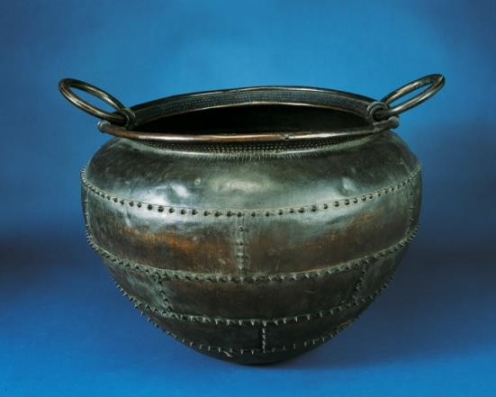
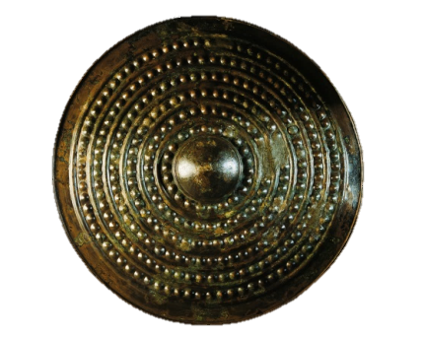
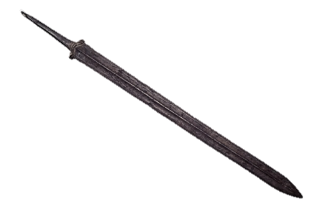
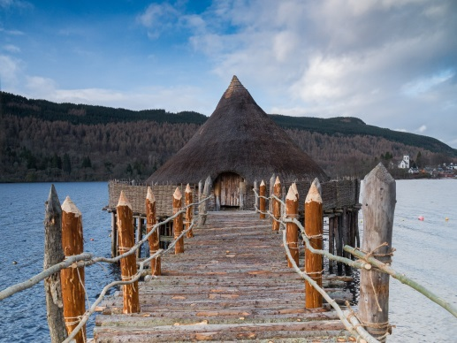
An Chré-umhaois
Thosaigh ré nua i stair na hÉireann timpeall 4500 bliain ó shin nuair a thosaigh daoine in Éirinn ar chré-umha a tháirgeadh. Cóimhiotal is ea an cré-umha a dhéantar as copar agus stán. As cré-umha a dhéantaí uirlisí, airm agus ornáidí i rith na Cré-umhaoise. Dhéantaí corcáin as cré-umha chomh maith.
Is láidre uirlisí cré-umha ná uirlisí cloiche agus is féidir faobhar níos géire a chur orthu. Rinneadh cineálacha nua arm as an gcré-umha, claimhte agus miodóga, mar shampla.
Is sa Chré-umhaois a thosaigh daoine ag tógáil crannóg in Éirinn. Dhéantaí oileán beag i lár locha as crainn, sceacha agus clocha. Ansin, thógtaí teach ar an méid sin. Leanadh de bheith ag tógáil na gcrannóg suas go dtí an Mheánaois, agus b’fhéidir ina diaidh.
RCh
AD
8000
7000
6000
5000
4000
3000
2000
1000
0
1000
2000

Slide 6
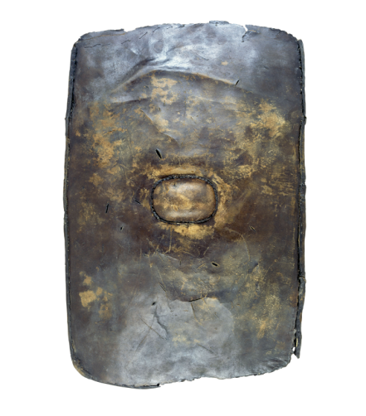
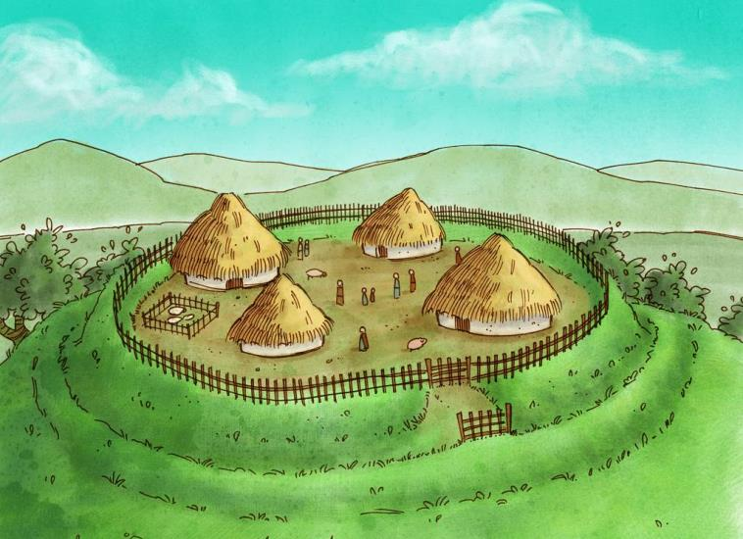
An Iarannaois
Tugaimid an Iarannaois ar an tréimhse staire sin inar scaip úsáid an iarainn ar fud na hEorpa. Is láidre i bhfad an t-iarann ná an cré-umha agus fágann sin gur láidre na huirlisí a bhí ag muintir na hIarannaoise ná an mhuintir a tháinig rompu. Ceaptar gurb iad na Ceiltigh a thug eolas ar an iarann go hÉirinn agus gur tháinig siad go hÉirinn timpeall na bliana 600 RCh.
Chomh maith le heolas ar an iarann, thug na Ceiltigh a lán nósanna agus scileanna nua go hÉirinn. Is iad na Ceiltigh a thug an Ghaeilge go hÉirinn, mar shampla.
Cruth cruinn a bhíodh ar thithe na gCeilteach in Éirinn. Le cré agus le hadhmad a thógtaí iad de ghnáth. Díon tuí a bhíodh orthu. Thógtaí balla timpeall ar ghrúpaí tithe.
RCh
AD
8000
7000
6000
5000
4000
3000
2000
1000
0
1000
2000

Slide 7
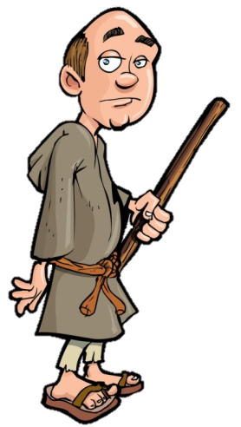
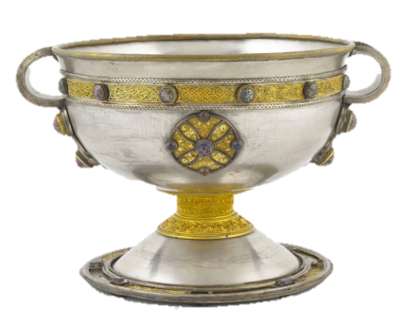
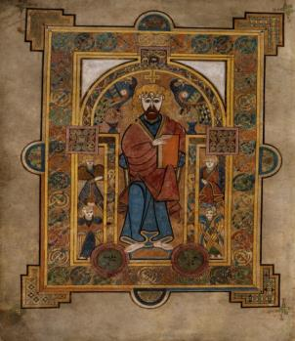
An Luathré Chríostaí
Thosaigh ré nua i stair na hÉireann le teacht na Críostaíochta timpeall AD 400. Tógadh mainistreacha cosúil leis an gceann seo ar dheis timpeall na tíre sa tréimhse seo. D’fhásadh na manaigh barra iontu agus thógaidís ainmhithe feirme. Ba mhinic scoileanna iontu chomh maith.
Dhéanadh na manaigh lámhscríbhinní agus soithí eaglasta áille sna mainistreacha. Bhídís maisithe le hór, le hairgead agus le seoda. Tá roinnt díobh le feiceáil in Éirinn sa lá atá inniu ann. Is féidir Leabhar Cheanannais a fheiceáil i gColáiste na Tríonóide, mar shampla, agus Cailís Ardach a fheiceáil in Ard-Mhúsaem na hÉireann.
Tá timpeall 60 de na cloigthithe a thóg na manaigh fadó fós le feiceáil in Éirinn sa lá atá inniu ann.
RCh
AD
8000
7000
6000
5000
4000
3000
2000
1000
0
1000
2000

Slide 8
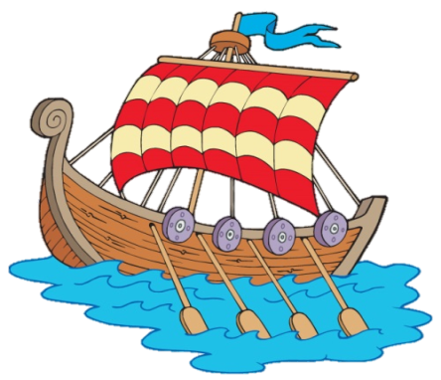
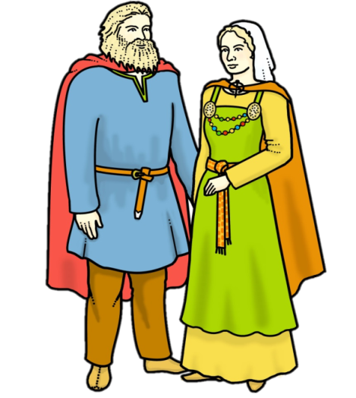
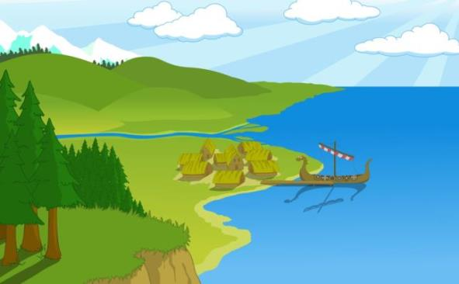
Ré na Lochlannach
Is timpeall na bliana AD 795 a thosaigh na Lochlannaigh ag teacht go hÉirinn agus iad ag cuardach saibhris agus tailte. Thugaidís ruathar faoi na mainistreacha chun na hearraí luachmhara a bhí coinnithe iontu a ghoid. Ansin d’imídís ar ais go Críoch Lochlann agus a gcreach leo.
Agus iad in Éirinn, thógadh na Lochlannaigh longfoirt ag béal aibhneacha chun a gcuid long a chosaint.
Tar éis tamaill thosaigh na Lochlannaigh ag cur fúthu go buan i gcuid de na longfoirt in Éirinn. Thug cuid acu a mná céile agus a dteaghlaigh leo as Críoch Lochlann go hÉirinn. Phós cuid eile acu mná de chuid na tíre seo. Diaidh ar ndiaidh, d’fhás bailte as na longfoirt sin agus mhair na Lochlannaigh go síochánta iontu.
RCh
AD
8000
7000
6000
5000
4000
3000
2000
1000
0
1000
2000

Slide 9
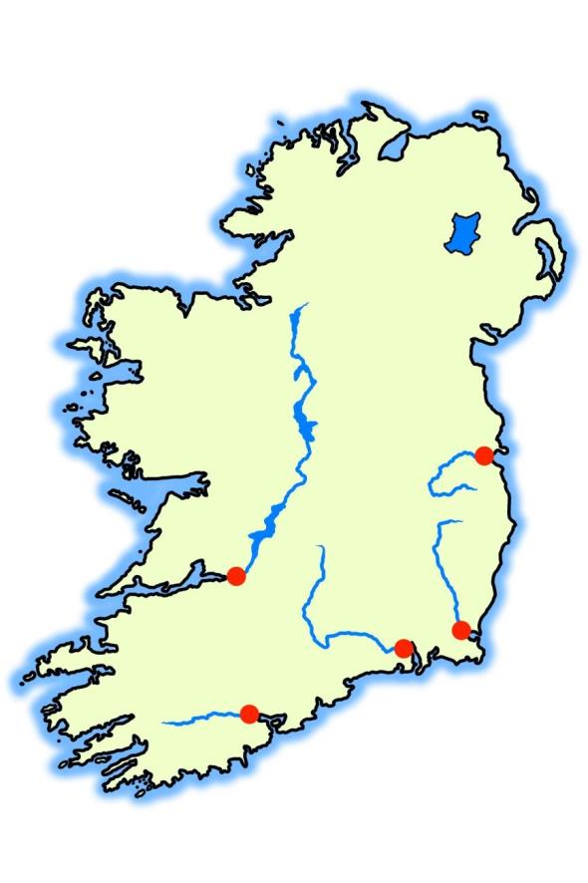
D’fhás na bailte atá marcáilte ar an léarscáil as longfoirt na Lochlannach. An féidir leat iad a ainmniú?
Cé na haibhneacha a bhfuil na bailte sin suite orthu?
?
Baile Átha Cliath
An Life
An tSionainn
?
Luimneach
?
Port Láirge
An tSiúir
?
An tSláine
Loch Garman
Corcaigh
?
An Laoi

Slide 10
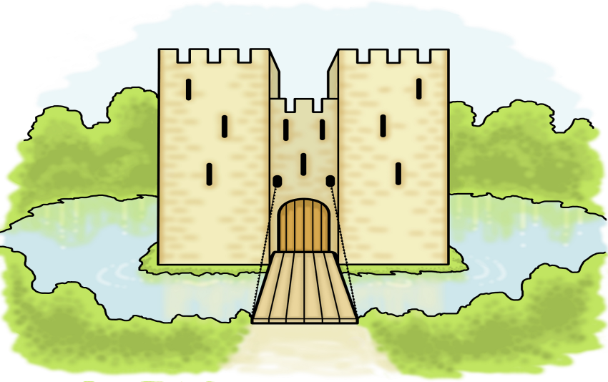
Ré na Normannach
Saighdiúirí ba ea na Normannaigh a tháinig ó Thuaisceart na Fraince ar dtús. Sa bhliain 1066 fuair na Normannaigh an bua ar na Sasanaigh ag Cath Hastings agus bhí siad i gcumhacht i Sasana ó shin i leith. Is sa bhliain 1169 a tháinig an chéad bhuíon Normannach on mBreatain go hÉirinn. Faoin mbliain 1171 bhí Baile Átha Cliath, Port Láirge agus roinnt áiteanna eile faoi smacht ag an rí Angla-Normannach, Anraí II. Faoin mbliain 1250 bhí dhá thrian den tír faoi smacht na Normannach.
Thóg na Normannaigh caisleáin ar fud na hÉireann. Caisleáin adhmaid a thóg siad ar dtús, ach cuireadh foirgnimh láidre chloiche ina n-áit ina dhiaidh sin. Thóg siad na caisleáin chun iad féin a chosaint ar dhreamanna a bhíodh ag iarraidh seilbh a fháil ar a gcuid tailte. Áit chónaithe ba ea na caisleáin freisin don tiarna agus dá theaghlach.
An cuimhin leat cé a thug cuireadh do na Normannaigh teacht go hÉirinn?
?
Diarmaid Mac Murchú! An cuimhin leat scéal Strongbow agus Aoife? (Féach Thart – Rang 4)
RCh
AD
8000
7000
6000
5000
4000
3000
2000
1000
0
1000
2000

Slide 11
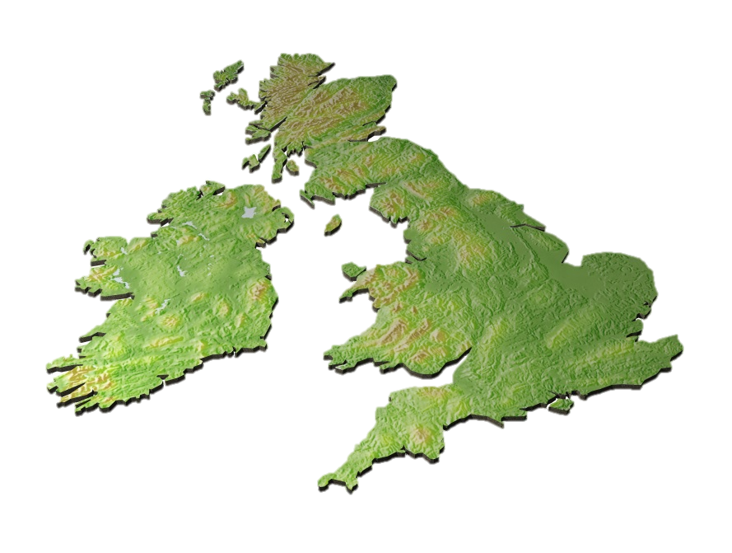
An Nua-Aois Luath
Faoi thús an 16ú haois bhí cumhacht na Normannach imithe i léig in Éirinn agus na Gaeil i réim arís. Shocraigh rialtas Shasana polasaí nua a thriail chun Éire a chur faoi smacht agus seilbh a ghlacadh ar a cuid tailte. Plandáil a tugadh air. Is é a bhí i gceist leis an bplandáil ná na Gaeil a chur amach as a gcuid tailte agus Sasanaigh is Albanaigh a chur ina n-áit. Cuireadh tús leis an bplandáil sna 1550idí. Faoin mbliain 1800 bhí 90% de thalamh na hÉireann i seilbh timpeall 5000 tiarna talún Protastúnach. Bhí timpeall 5 mhilliún duine in Éirinn ag an am.
RCh
AD
8000
7000
6000
5000
4000
3000
2000
1000
0
1000
2000

Slide 12
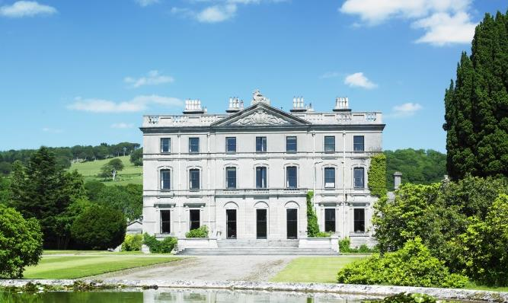
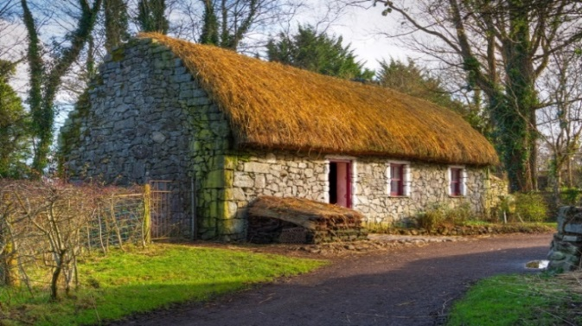
An Nua-Aois Luath
Féach ar dheis an cineál tí a bhíodh ag an tiarna talún. ‘An Teach Mór’ a thugadh muintir na háite ar theach den chineál seo a mbíodh tiarna talún ina chónaí ann. Saol breá sómasach a bhíodh ag an tiarna talún agus a theaghlach sa teach mór álainn seo.
Ba mhór an difear idir tithe na dtiarnaí talún agus tithe a gcuid tionóntaí. Bhíodh cuid mhór de na tionóntaí beo bocht, cé go mbídís ag obair go dian. Is minic a bhíodh deacrachtaí acu an cíos a íoc agus a gclann a chothú. Bhí saol crua acu.
RCh
AD
8000
7000
6000
5000
4000
3000
2000
1000
0
1000
2000

Slide 13
Seo thíos roinnt de na heachtraí suntasacha a tharla sa 19ú agus san 20ú haois in Éirinn. An ‘Nua-Aois Dhéanach’ a thugtar ar an tréimhse sin in Éirinn. Meaitseáil gach eachtra thíos leis an mbliain cheart ar an amlíne.
1801
1829
1845
An Chéad Dáil
An Conradh Angla-Éireannach
Acht an Aontais
1916
1919
1921
An Gorta Mór
Fuascailt na gCaitliceach
Éirí Amach na Cásca
RCh
AD
8000
7000
6000
5000
4000
3000
2000
1000
0
1000
2000

Slide 14
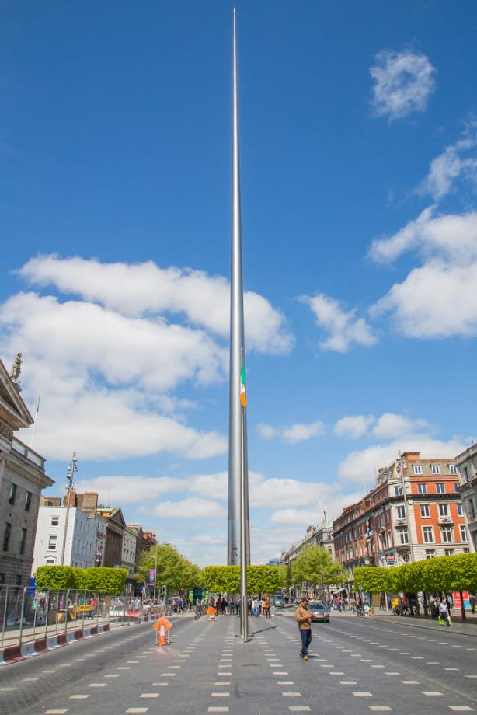
Éire na Linne seo
Rinneadh an mhílaois nua a cheiliúradh ar fud an domhain sa bhliain AD 2000. Cuireadh suas Spuaic Bhaile Átha Cliath (An Túr Solais) ar Shráid Uí Chonaill
i mBaile Átha Cliath mar chomóradh uirthi.
Tá go leor athruithe tagtha ar an saol in Éirinn ó shin i leith. Cá bhfios céard atá i ndán don tír seo againne san am atá amach romhainn?
RCh
AD
8000
7000
6000
5000
4000
3000
2000
1000
0
1000
2000

Slide 15
Tuilleadh eolais:
www.askaboutireland.ie/learning-zone/primary-students/subjects/history/history-the-full-story/history-timeline/

Slide 16
Ealaín: Peter Donnelly, Martin Fagan, Dómhnal Ó Bric, Christine Warner
Íomhánna eile: Ard-Mhúsaem na hÉireann, Bord Choláiste na Tríonóide, Shutterstock
Tagairtí:
Beautiful spire in the center of Dublin. The monument of light. Ingus Kruklitis / Shutterstock.com
Rinneadh gach iarracht teacht ar úinéir an chóipchirt i gcás na n‑íomhánna atá ar na sleamhnáin seo. Má rinneadh faillí ar aon bhealach ó thaobh cóipchirt de ba cheart d’úinéir an chóipchirt teagmháil a dhéanamh leis na foilsitheoirí. Beidh na foilsitheoirí lántoilteanach socruithe cuí a dhéanamh leis.
© Foras na Gaeilge, 2019
An Gúm, Foras na Gaeilge, 63-66 Sráid Amiens, Baile Átha Cliath 1

